Slide 1

Presentación de la sesión
Análisis Exploratorio y Programación Estadística

Slide 2
Repaso y Activación de Conceptos: “Preparándonos para avanzar”

Slide 3
Título de la sesión
Regresiones Lineales Múltiples
Aprendizajes
1. Explicar los conceptos de correlación y regresión lineal para la caracterización de un conjunto de datos de una población.

Slide 4

Temáticas
Regresiones Lineales Múltiples.
Reforzar y profundizar conceptos (asincrónico).

Slide 5

Estructura de la Sesión
Sesión Sincrónicas (3 hrs)
Regresiones Lineales Múltiples
Sesión Asincrónicas (1 hr)
Reforzamiento de conceptos.

Slide 6

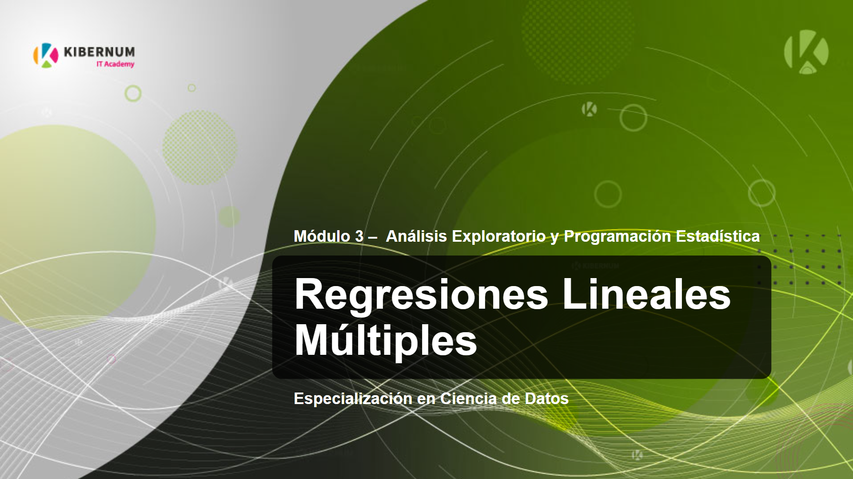
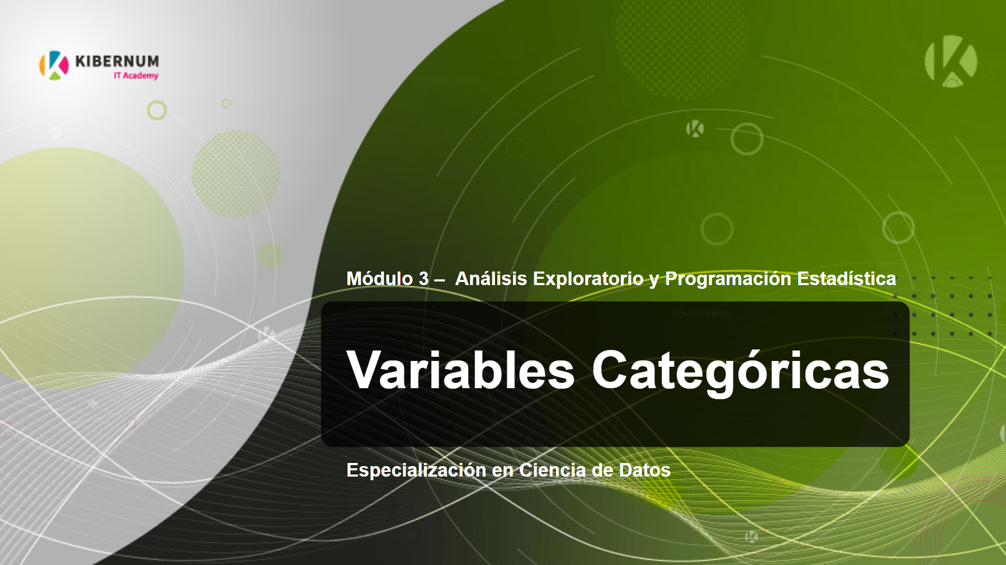
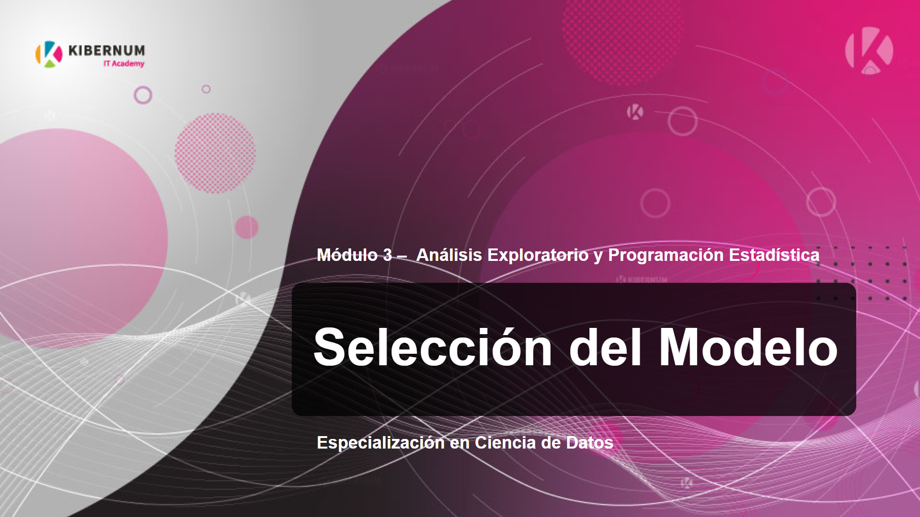
1. Regresiones Lineales Múltiples
Presentación:
“Regresiones Lineales Múltiples.pptx”
“Selección del Modelo.pptx”
“ Variables Categóricas.pptx”
Demostración:
“Regresiones Lineales Múltiples.ipynb”
Actividad:
“Actividad Millas por Galón (múltiple).pptx”
“Autoevaluación Millas por Galón múltiple.xlsx”

Slide 7
2. Desafío Sesión
Actividad (asincrónica):
“Variables Categóricas.ipynb”

Slide 8
Cierre de la Sesión

Slide 9
Recapitulación y Reflexión: “Lo que hemos aprendido hoy”

Slide 10

¡Consejos para el éxito!
Practica, practica y practica…
No te sientas frustrado ni sientas que no sirves para ésto, la partida siempre cuesta un poco más.
Siéntete parte de la comunidad, comparte.
“Tu FUTURO se decide por lo que haces HOY,
no MAÑANA”

Slide 11

Dudas y consultas

Slide 12
Fin de la Sesión

